Slide 1
Amplificador Multietapa BJT
Proyecto de Electrónica II
Amplificador Multietapa BJT
Presentado por:
María Ángel López Pianeta, Stiven Jesús Martinez Ariza, Luis Alberto Mercado Henao, Haslhy Palencia Bolívar, Luisa Fernanda Peñaranda Noguera.

Slide 2
Circuitos amplificadores
Las señales de audio suelen tener bajo nivel de voltaje.
Los amplificadores permiten aumentar su amplitud.
Se utilizan transistores BJT para controlar señales pequeñas y obtener mayor potencia.

Slide 3
Objetivo del Proyecto
Diseñar, analizar, simular e implementar un amplificador multietapa.
Usar transistores BJT.
Obtener una ganancia de voltaje aproximada entre 300 y 400.

Slide 4
Estructura del Amplificador
El sistema está compuesto por tres etapas:
1. Etapa 1: Emisor común
2. Etapa 2: Emisor común
3. Etapa 3: Colector común (seguidor de emisor)
Cada etapa cumple una función específica en la amplificación.

Slide 5
Etapa 1 – Emisor Común
Amplifica la señal de entrada.
Aumenta voltaje y corriente.
Ganancia aproximada: 20.
Transistor: BC547B.

Slide 6
Etapa 2 – Emisor Común
Proporciona una amplificación adicional.
Invierte la señal 180°.
Ganancia aproximada: 20.
Transistor: BC547B.

Slide 7
Etapa 3 – Colector Común
Configuración emisor – Seguidor
Permite manejar la carga (parlante).
Alta ganancia de corriente.
Uso de par Darlington.

Slide 8
Capacitores del Circuito
Capacitores de acoplamiento: permiten pasar señal AC.
Bloquean componente DC entre etapas.
Capacitores de bypass: aumentan la ganancia.

Slide 9
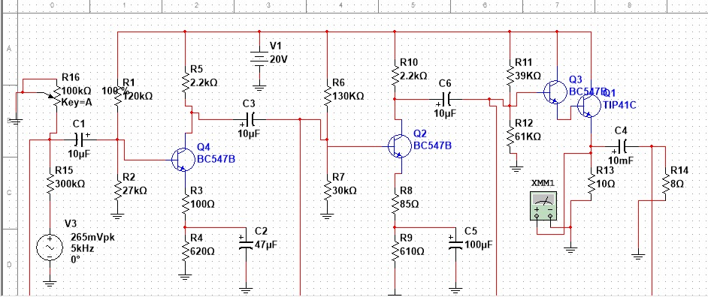
ESQUEMA

Slide 10
Simulación y Construcción
Simulación realizada en Multisim.
Diseño de PCB en Proteus.
Fabricación mediante transferencia térmica.
Montaje final sobre placa de cobre.

Slide 11
Conclusiones
Se logró diseñar y construir un amplificador multietapa.
Las etapas permitieron alcanzar una alta ganancia total.
Se aplicaron conceptos de polarización y análisis en AC y DC.
El proyecto permitió conectar teoría con práctica.

